Slide 1
BÁO CÁO SƠ BỘ
Đề tài: Triển khai hệ thống SAN Storage

Slide 2
MỤC TIÊU
Nơi lưu trữ dữ liệu của công ty
Truyền tải dữ liệu giữ các phòng ban
Dựa trên phương thức chính đó là: ISCSI

Slide 3
CHI PHÍ
Bao gồm các thiết bị:
Máy chủ vật lý
Một thiết bị lưu trữ
Switch
Firewall
Camera
Máy in + máy chiếu

Slide 4
QUY MÔ CÔNG TY
**2 tầng:
Tầng trệt gồm một phòng IT, bao gồm luôn cả phòng server
Tầng 1&2 gồm 2 phòng
Chi phí: 120tr

Slide 5
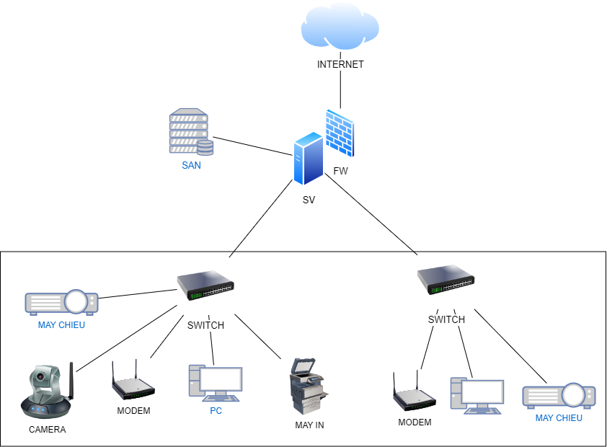
SƠ ĐỒ LOGIC

Slide 6
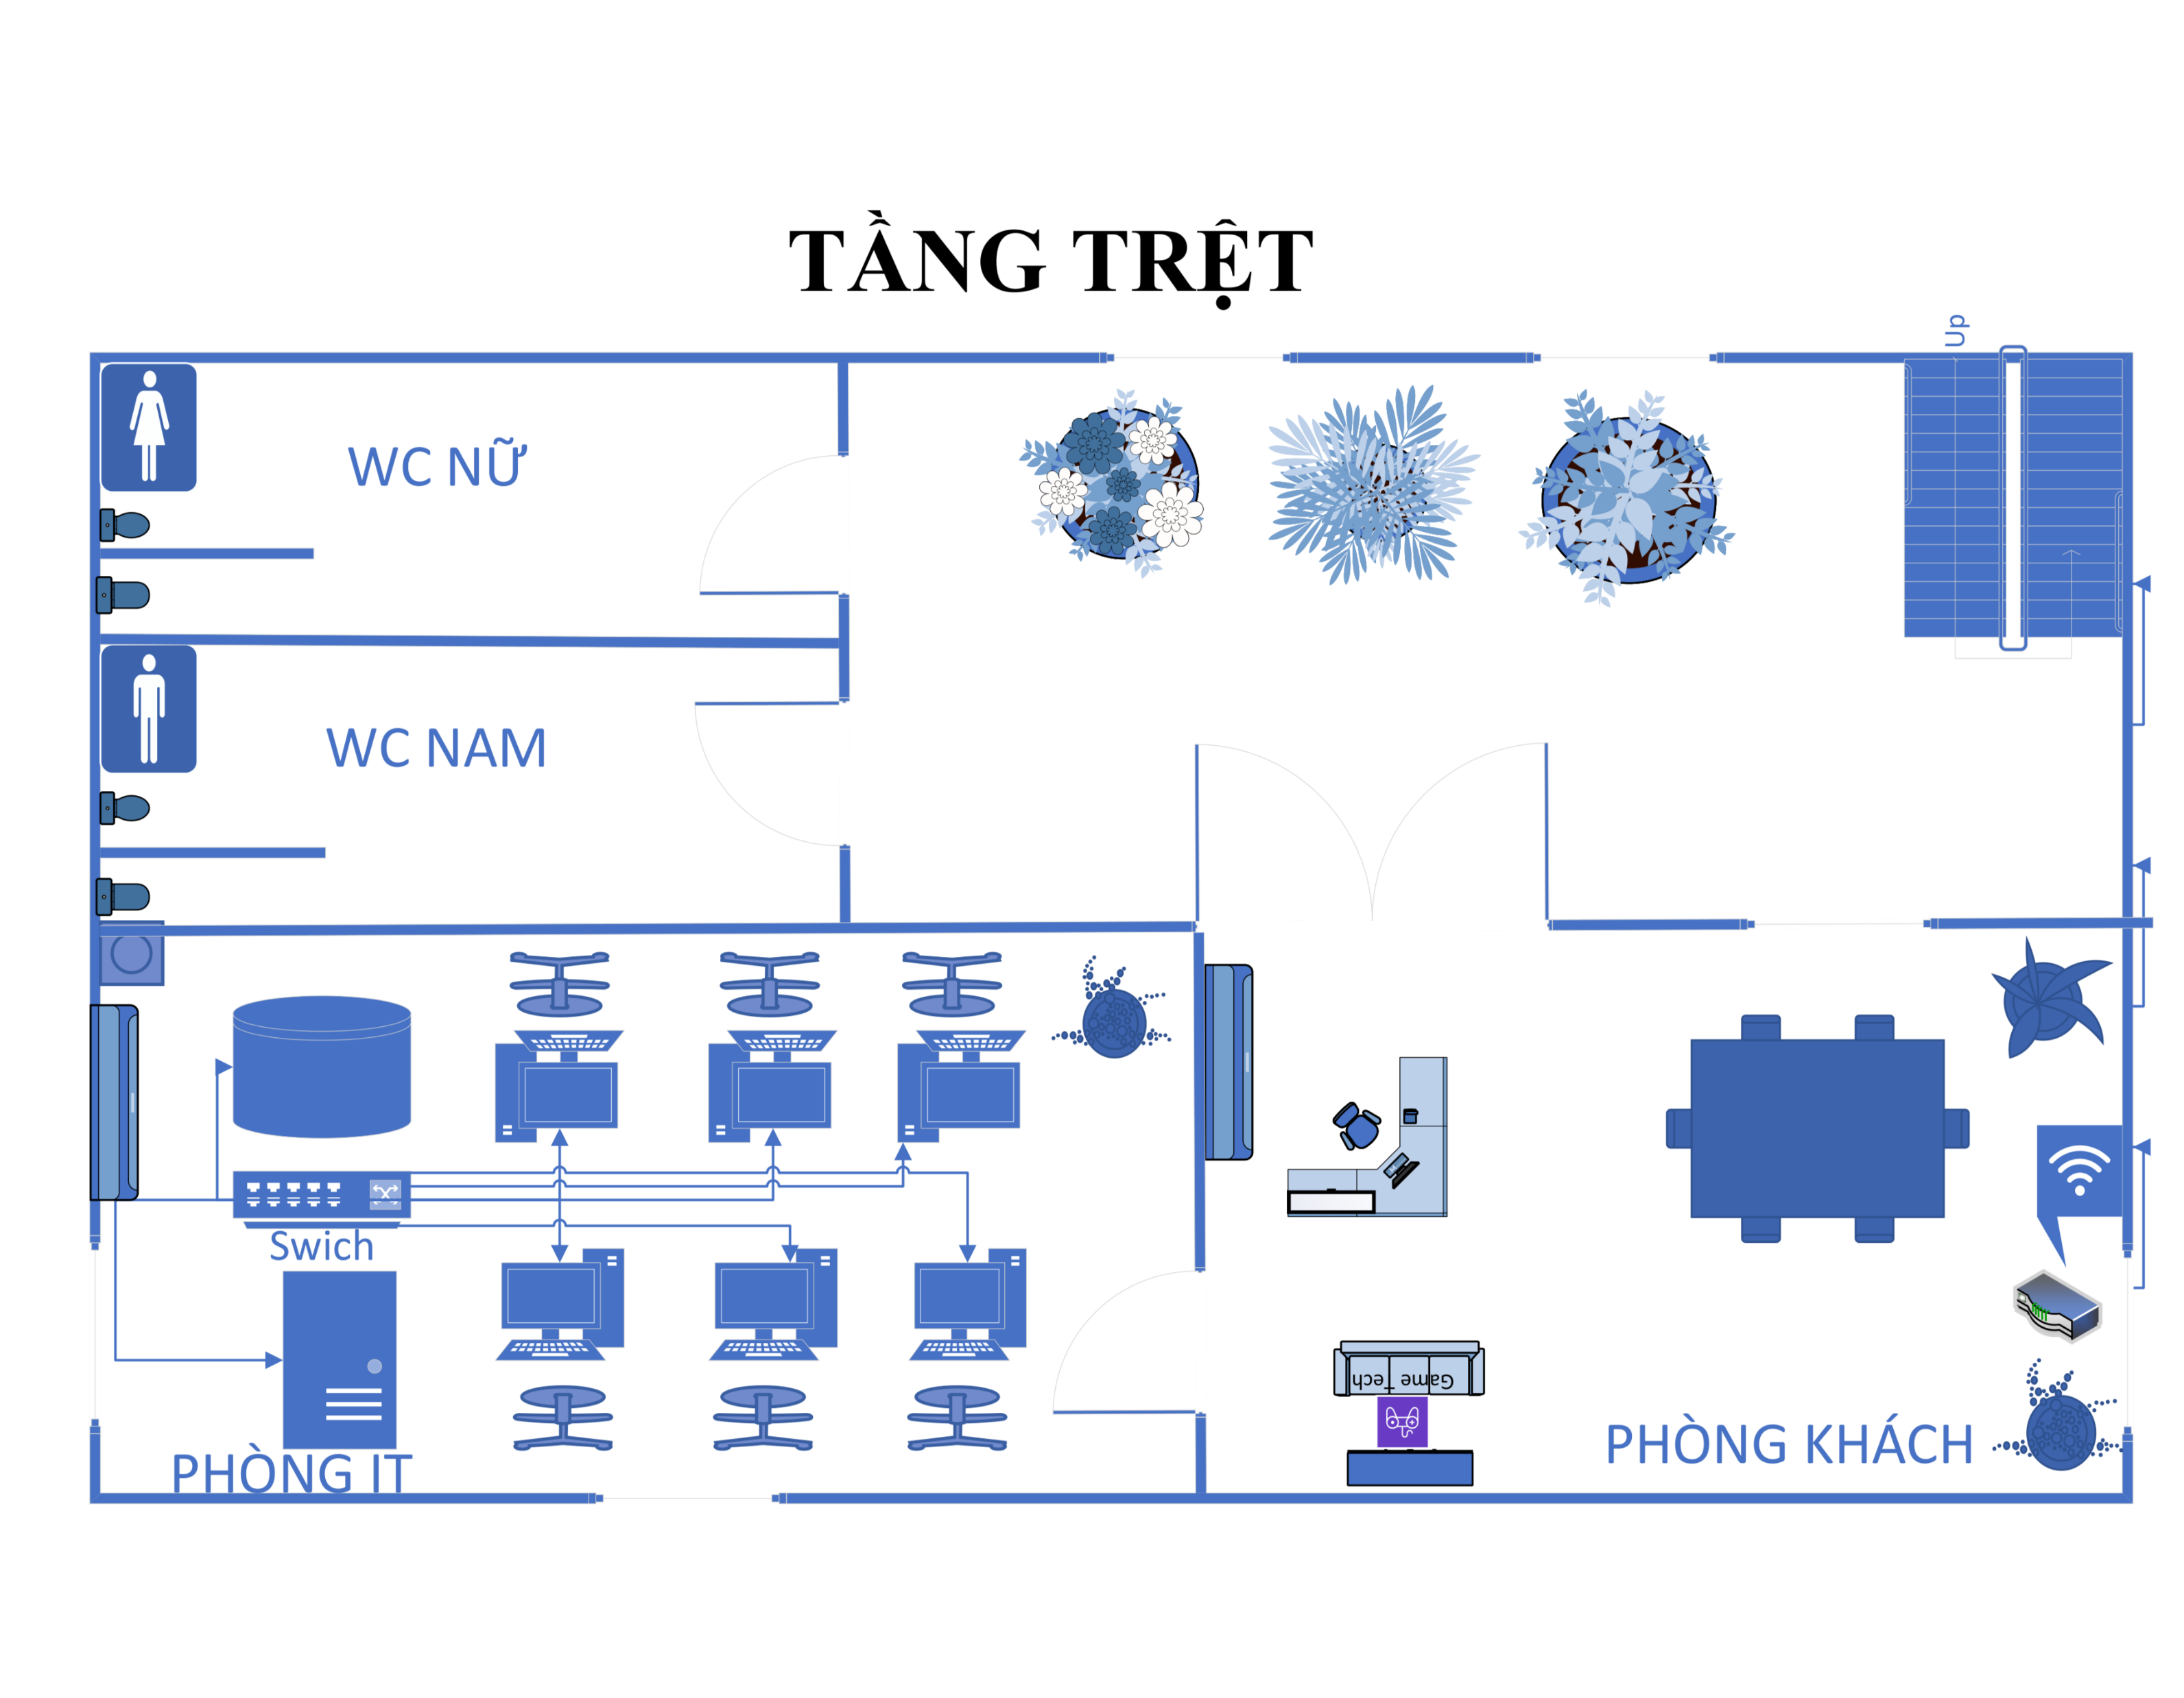
TẦNG TRỆT

Slide 7
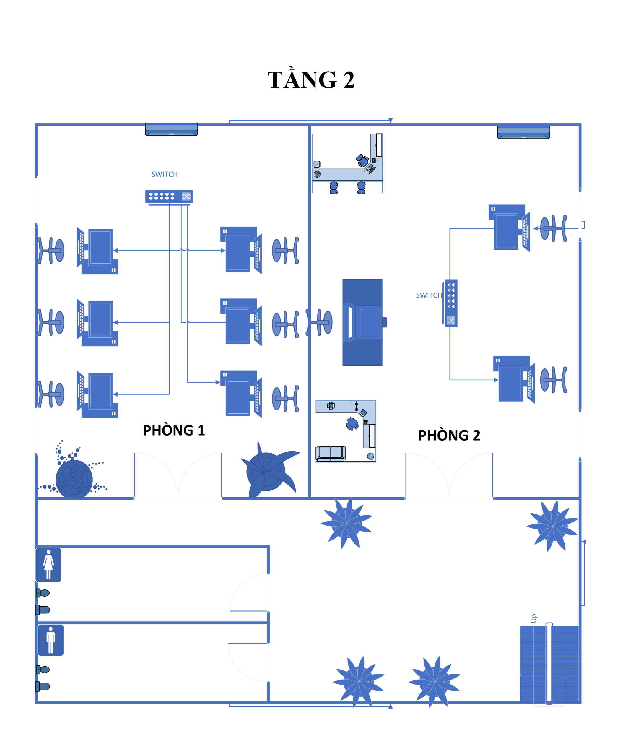
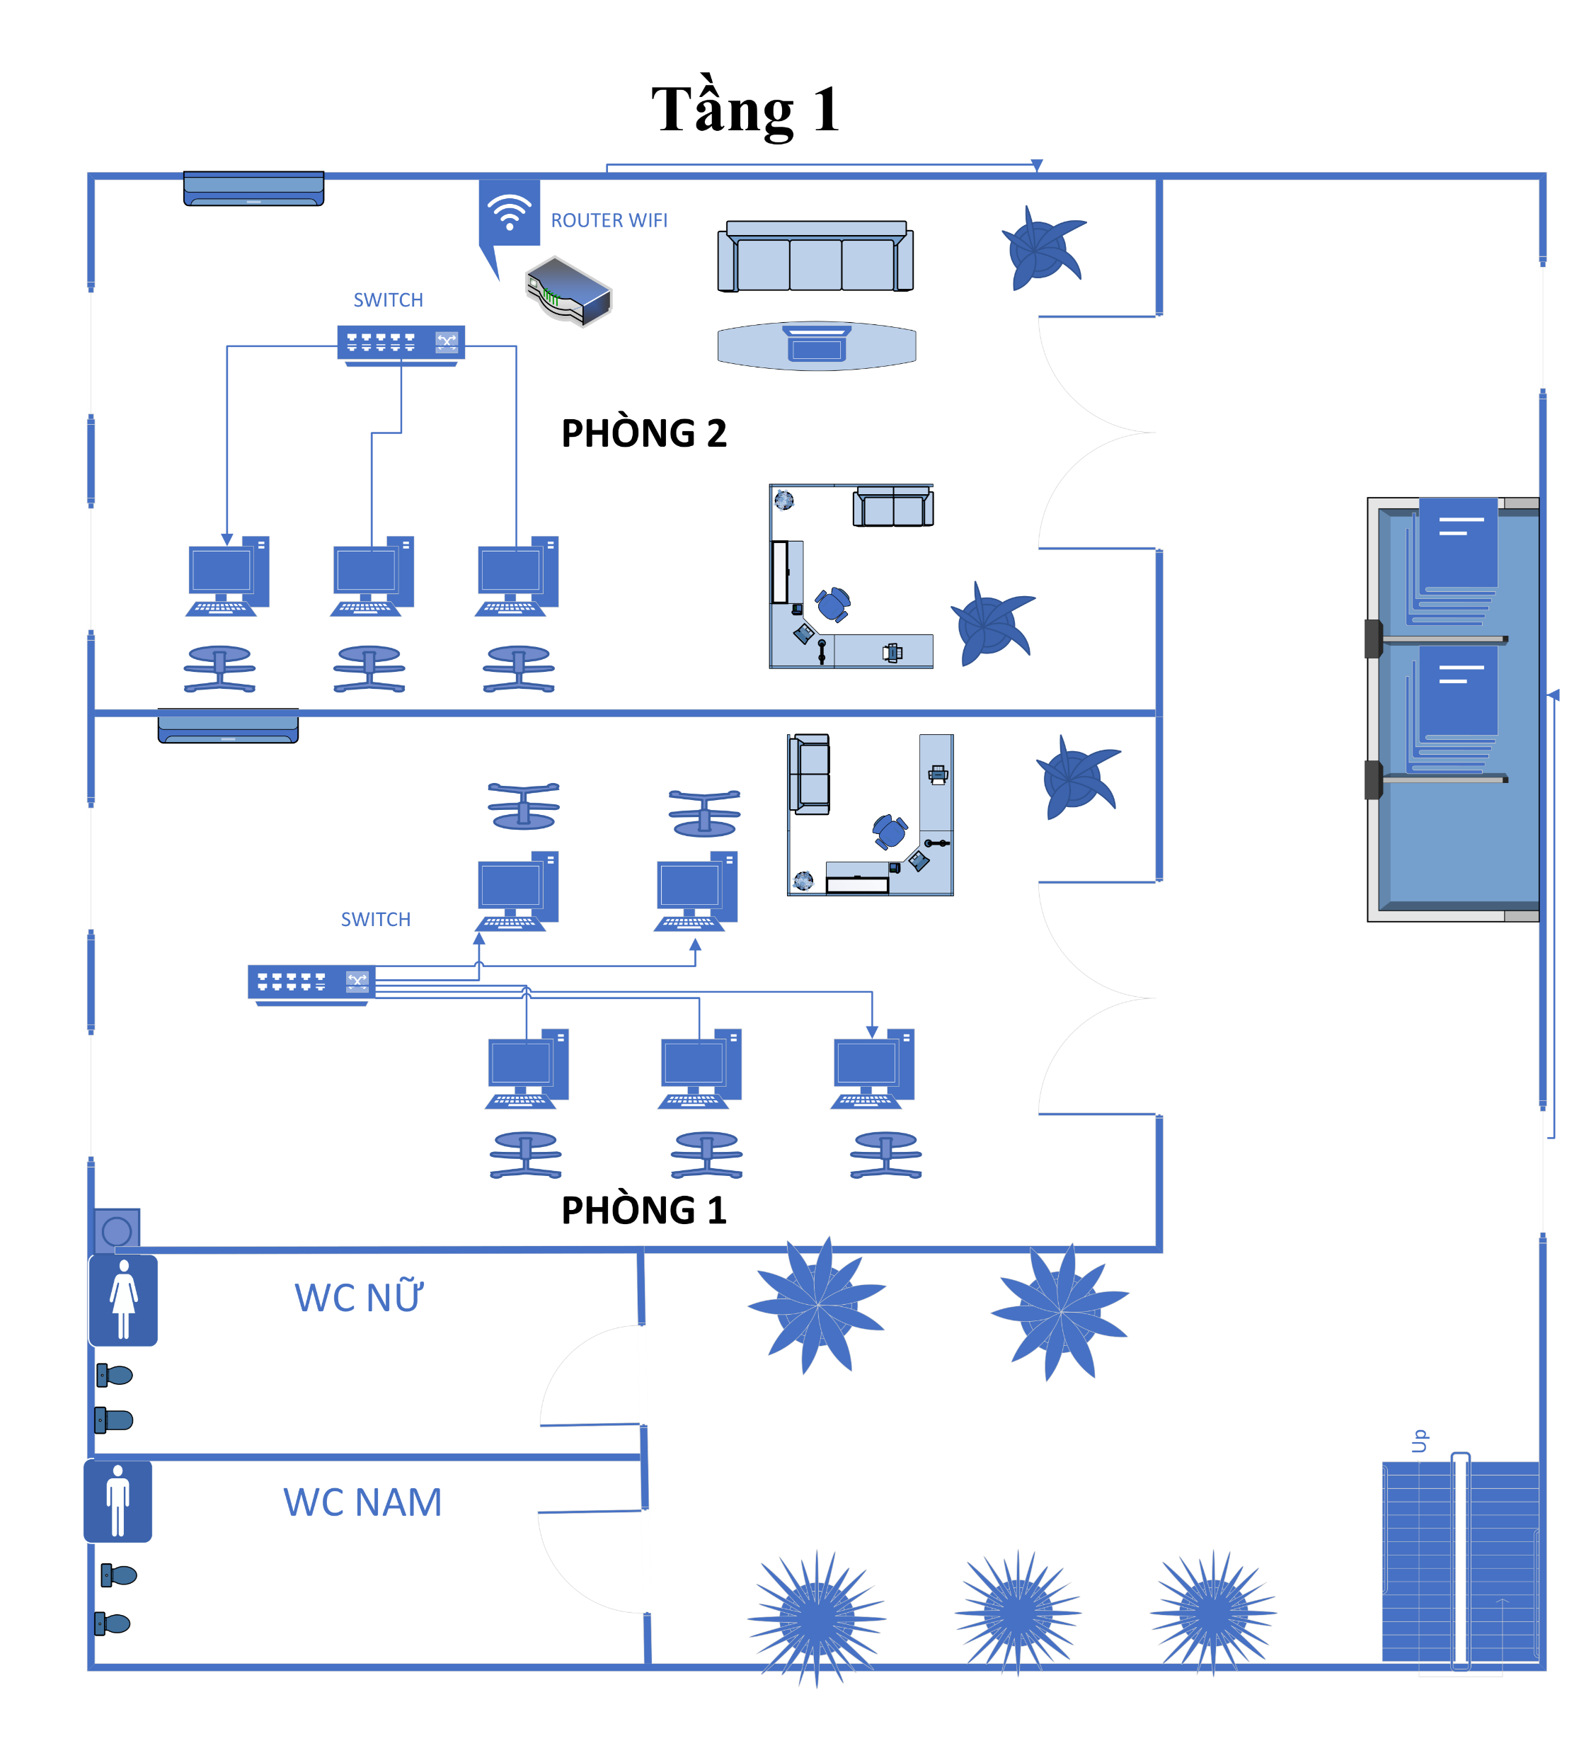
TẦNG 1&2

Slide 8
KẾ HOẠCH SẮP TỚI
1. Hoàn chỉnh lại tất cả các sơ đồ
2. Hoàn thành demo

